Slide 1


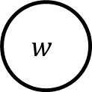


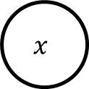
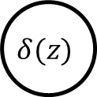

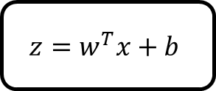

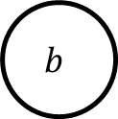

$$x$$
$$w$$
$$z=w^{T}x+b$$
$$δ(z)$$
$$\hat{y}$$
$$b$$
$$x$$
$$w$$
$$z=w^{T}x+b$$
$$δ(z)$$
$$\hat{y}$$
$$b$$
Forward propagation of LR for one example

